Slide 1


Slide 2


Projeto Yoda:
Plano de desenvolvimento dos padawans
Anderson Nobre – Tech manager nstech Filipe Cunha – Tech manager nstech

Slide 3



O que é?
Um programa de desenvolvimento profissional para todos do nosso ecossistema.

Slide 4
Porque ele surgiu?
Preocupação com desenvolvimento dos profissionais
Dificuldade de encontrar bons profissionais seniors no mercado
Notes:
1 - Se queremos ser um time de ponta, não basta apenas contratar uma equipe de profissionais seniors e achar que o time está pronto.
2 – Para o desenvolvedor o mercado está super aquecido e isso gera algumas anomalias: salários surreais e desenvolvedores saindo de empresas ao menor sinal de contrariedade

Slide 5
Primeiros passos
Sugestão inicial da gestão
Formar 50 pessoas em 2022
Centro de excelência para formação de pessoas
Plataformas de estudos
Notes:
Irati seria um centro de treinamento presencial com cursos e professores, parceria com governo e universidade)

Slide 6
Primeiros passos
Após planejamento, análise e síntese
Estudar o que o mercado tem feito
Criar o programa de treinamento
Testá-lo em um ambiente pequeno e controlado
Notes:
O objetivo do programa não deveria ser o de formar 50 pessoas como sugerido inicialmente, pois isso já implicaria em já termos uma estrutura treinamento, mas sim criar um modelo de treinamento escalável | Start small (Em vez de nos preocuparmos com o resultado e números, primeiro nos preocupamos com o formato e essência da iniciativa, qual problema resolver primeiro e como)
Estudar o mercado (Se inspirar em cases ou em soluções similares em outras empresas de tecnologia, traçar um paralelo com nossas próprias experiências)
Formatar um processo enxuto e coeso, testá-lo na prática e aprender como melhorá-lo antes de escalar | Learn fast (Pensar em uma estrutura em que possibilitasse um aprendizado contínuo e de reação rápida)
Integrar o time de pessoas na parada. Descobrimos rapidamente que o learn fast não se trata apenas de aprender com seus erros, mas trazer para perto pessoas com experiência no assunto, mesmo que seja apenas uma consultoria. (Sabrina! Ela trouxe referências e uma visão inicial de como os times de pessoas e RH lidam com esse tipo de iniciativa, vamos botar uma foto da cara dela num yoda kkkkk)

Slide 7
Formato proposto
Modelo de mentoria
Modelo com 3 personas: Mentor, mentorado e avaliador
Teste do modelo em um piloto do programa com poucos participantes
Poucas áreas inicialmente
Notes:
Piloto, para testarmos se ele funciona em outro lugar além da nossa própria cabeça.
Poucos participantes porque fica mais fácil de mudarmos a direção do projeto caso haja necessidade

Slide 8



Formato proposto
participantes
ferramentas
assessment
kanban
mentorado
mentor
avaliador

Slide 9
Formato proposto
Reuniões quinzenais de 1:1 mentor/mentorado
Reuniões com mentores
Reuniões com mentorados
Avaliação da evolução do mentorado

Slide 10
Algumas coisas que aprendemos
De forma geral, o formato do programa funciona muito bem
Alguns mentorados criaram seu próprio método
Tempo pode ser um problema
Dificuldade do mentorado aplicar o que estuda no dia-a-dia
Treinamento para mentores

Slide 11
Think Big
Programa de treinamento para todas as 24 empresas do grupo
Start Small
Iniciar com um piloto do programa com poucos participantes
Learn Fast
Reuniões de feedbacks com todos os envolvidos e zero medo de mudar

Slide 12
Próximos passos
Análise constante dos feedbacks e opiniões
Melhorias gerais no programa
Fase 2 do piloto
Escalar para todas as empresas do ecossistema

Slide 13
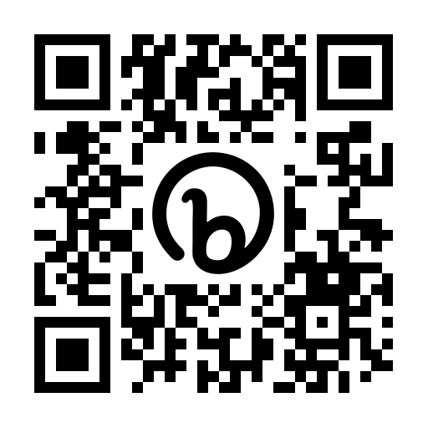
Próximos passos
bit.ly/nstech-yoda

